Slide 1



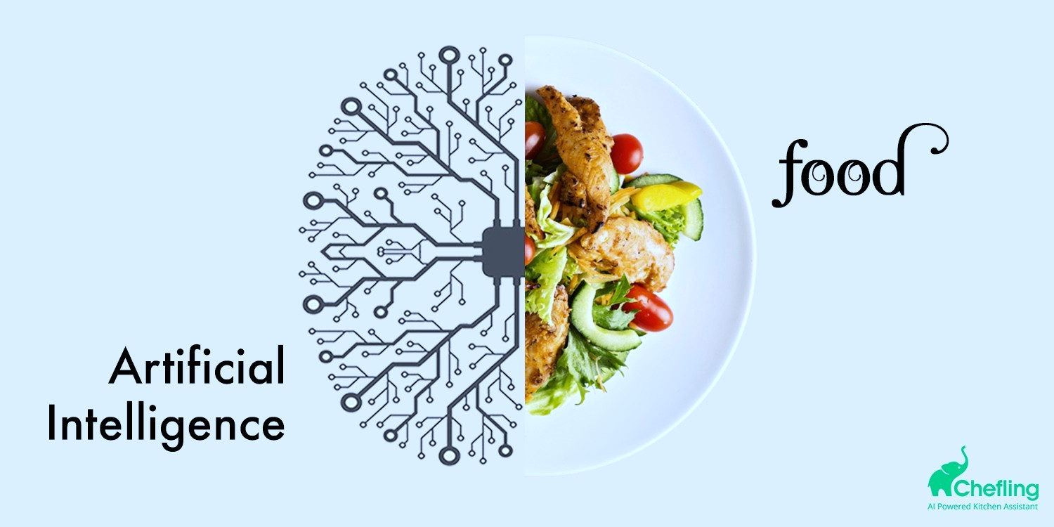




Analise de dados nutricionais e elaboração de um sistema de recomendação de receitas
Alimentação saudável
Autor: Mohamed Haddadi nMec: 107193 turma: P2
Docente responsável: Arnaldo Martins
Coordenador: António Teixeira
01-06-2023

Slide 2
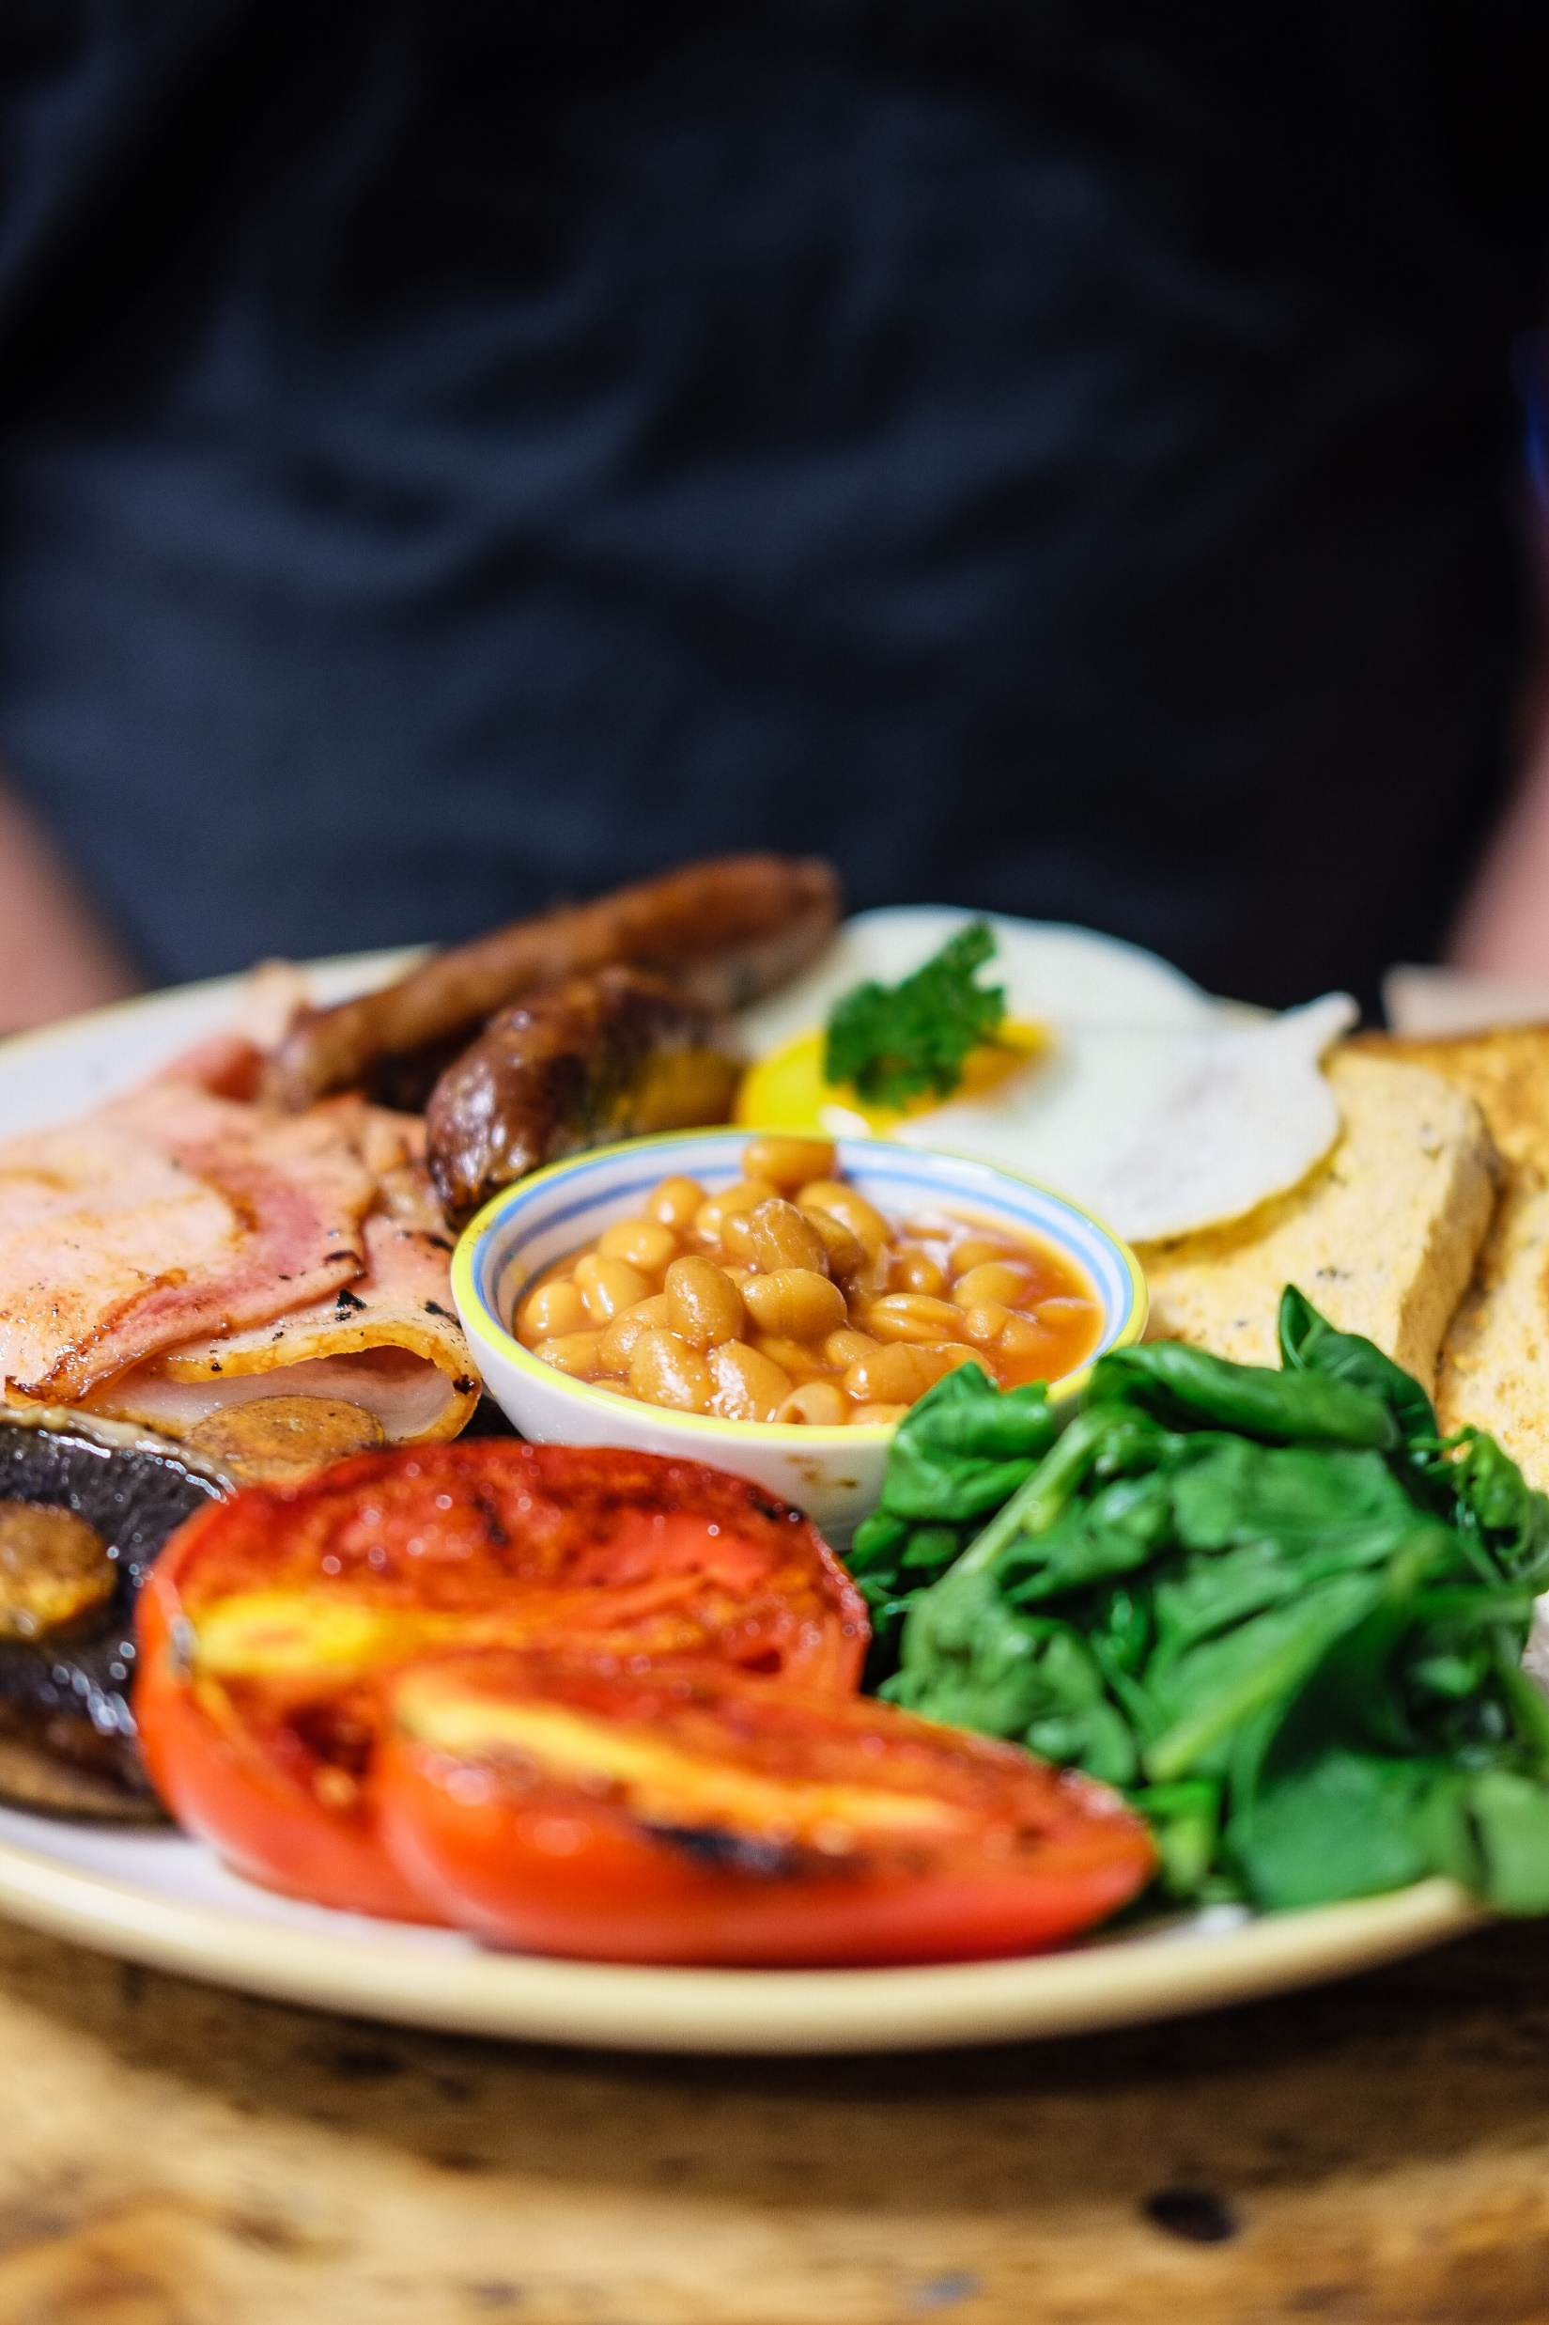
Notas finais
Introdução ao problema
Objetivos
Desenvolvimento de um sistema por ML para recomendação de receitas
Índice
Metodologia
Processamento, analise e discussão dos resultados
Dados e Pré-processamento

Slide 3
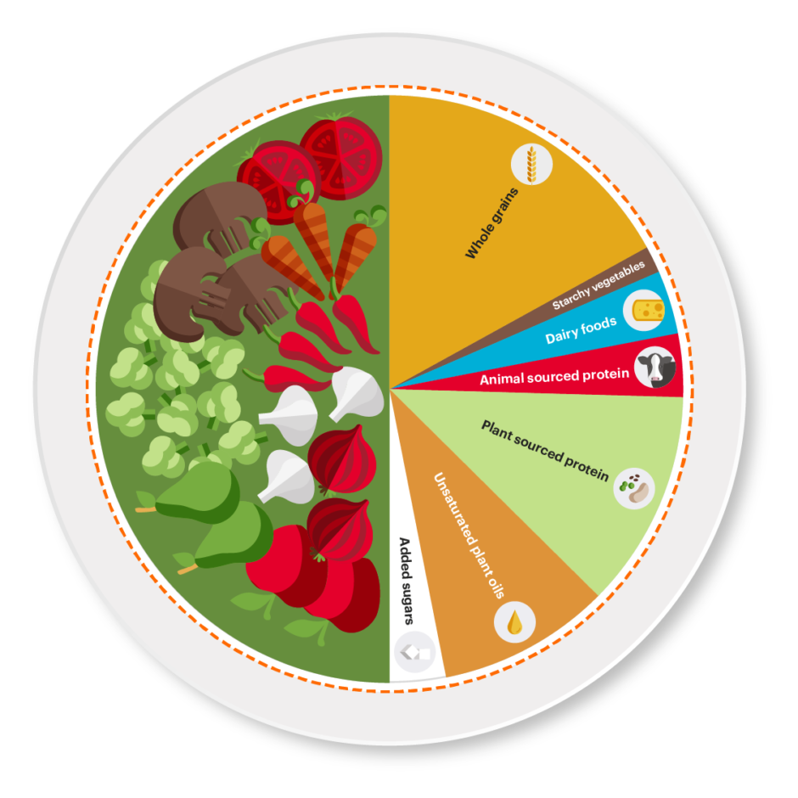

Conslusão
Introdução ao problema
É possível alimentar uma população futura de 10 mil milhões de pessoas com uma dieta saudável dentro das limitações do planeta?
Objetivos
Desenvolvimento de um sistema por ML para recomendação de receitas
A EAT-Lancet e a dieta EAT-Lancet
Sistema de recomendação
Metodologia
Processamento, analise e discussão dos resultados
Dados e Pré-processamento

Slide 4
Conslusão
Objetivos
Introdução ao problema
1 - Qual a composição duma dieta em Portugal, Egito, EUA , China e India, e quão diferentes são entre si e entre a EAT-Lancet? Quais elementos mais relevantes?
2 - Qual a composição das dietas em produtos animais nos países citados e a EAT-Lancet? E qual emissão de CO2 de alimentos correspondentes?
3 - Existe alguma relação entre a avaliação duma receita e o tamanho das avaliações, numero de etapas, numero de ingredientes ou tempo de preparação?
4 – Como se distribuem as receitas filtradas por categoria? Qual categoria possui melhores avaliações?
5 – Como se comporta o modelo perante maior numero de dados para treino?
Desenvolvimento de um sistema por ML para recomendação de receitas
Metodologia
Processamento, analise e discussão dos resultados
Dados e Pré-processamento

Slide 5
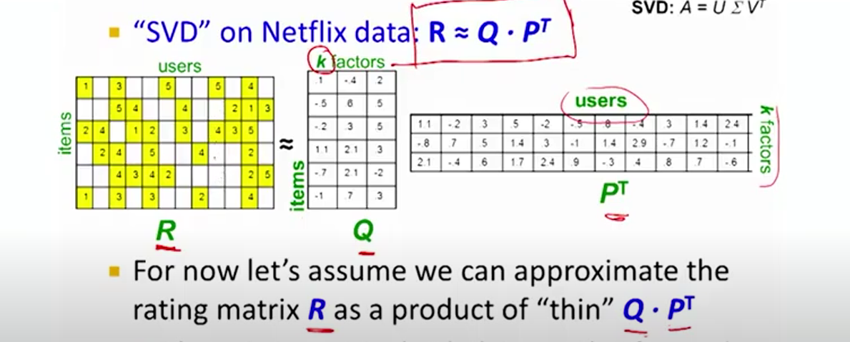
Metodologia
Introdução ao problema
Conslusão
Formatos de ficheiros:
Input bruto:
csv
Input tratado:
parquet
csv
Output:
html
svg, png ( opcional)
Algoritmos:
SVD
Cosine similarity
Fones:
Our World in Data
Food.com Recipes and Interactions | Kaggle
Objetivos
Desenvolvimento de um sistema por ML para recomendação de receitas
Índice
Processamento, analise e discussão dos resultados
Dados e Pré-processamento

Slide 6
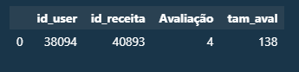
Dados e Pré-processamento
Introdução ao problema
Conslusão
Dados
(1132367, 4)
Objetivos
Desenvolvimento de um sistema por ML para recomendação de receitas
(43, 10)
(689, 17)
Metodologia
(231637, 14)
Processamento, analise e discussão dos resultados

Slide 7
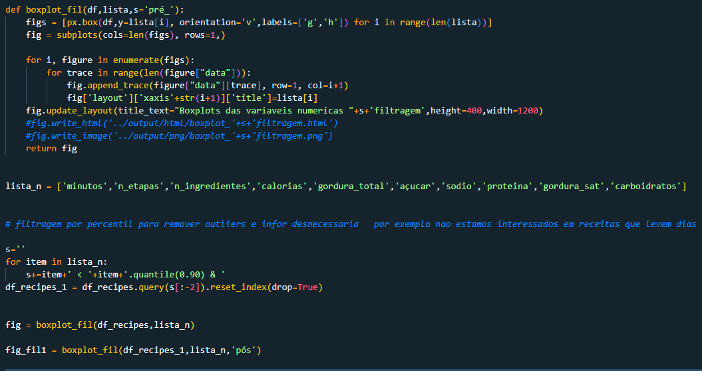
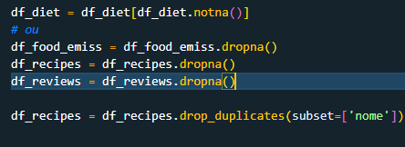
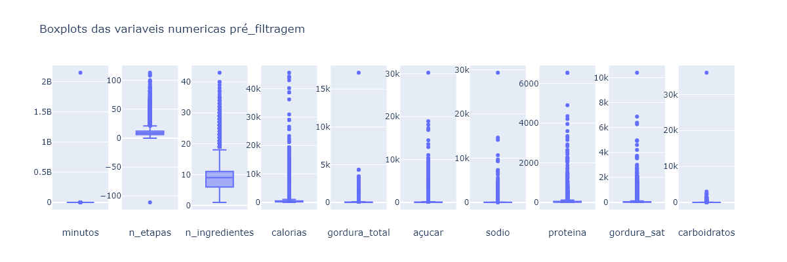
Dados e Pré-processamento
Introdução ao problema
Conslusão
Pré-processamento
Objetivos
Desenvolvimento de um sistema por ML para recomendação de receitas
Metodologia
Processamento, analise e discussão dos resultados

Slide 8
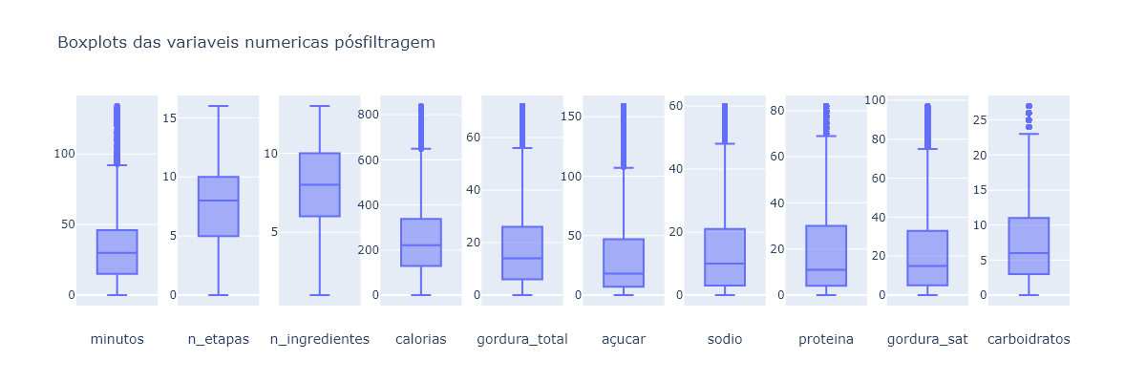
Dados e Pré-processamento
Introdução ao problema
Conslusão
Pré-processamento
Objetivos
Desenvolvimento de um sistema por ML para recomendação de receitas
Metodologia
Processamento, analise e discussão dos resultados

Slide 9
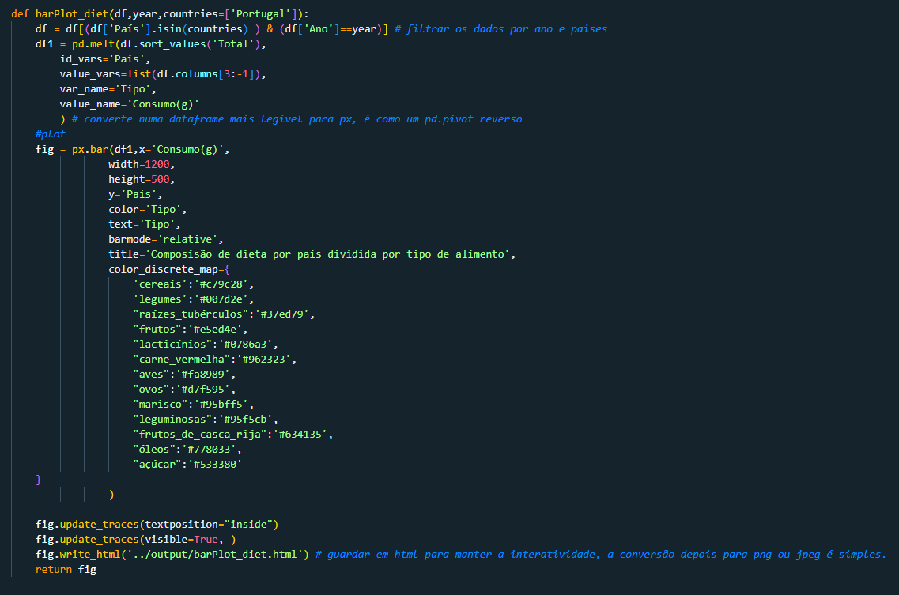
Processamento, analise e discussão dos resultados
Introdução ao problema
Conslusão
Questões 1 e 2 - Algoritmos
Objetivos
Desenvolvimento de um sistema por ML para recomendação de receitas
Índice
Metodologia
Dados e Pre-processamento

Slide 10
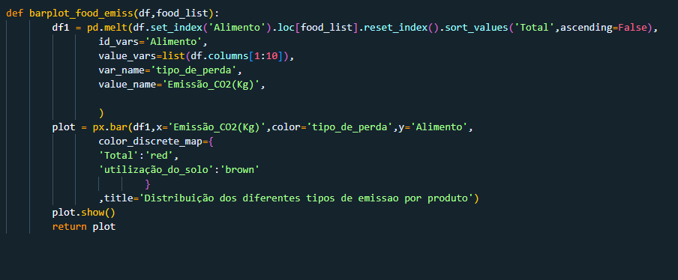
Processamento, analise e discussão dos resultados
Introdução ao problema
Conslusão
Questões 1 e 2 - Algoritmo
Objetivos
Desenvolvimento de um sistema por ML para recomendação de receitas
Índice
Metodologia
Dados e Pre-processamento

Slide 11
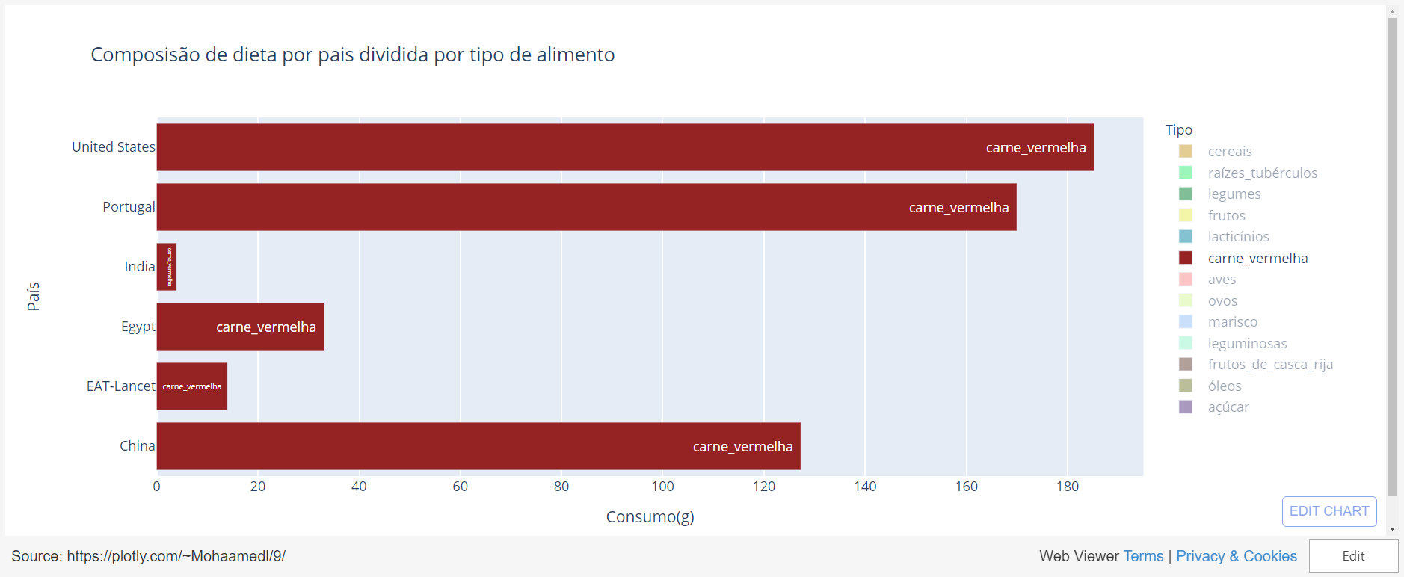
Questões 1 e 2 -Resultados
Conslusão
Introdução ao problema
Dados e Pre-processamento
Objetivos
Desenvolvimento de um sistema por ML para recomendação de receitas
Metodologia
Processamento, analise e discussão dos resultados

Slide 12
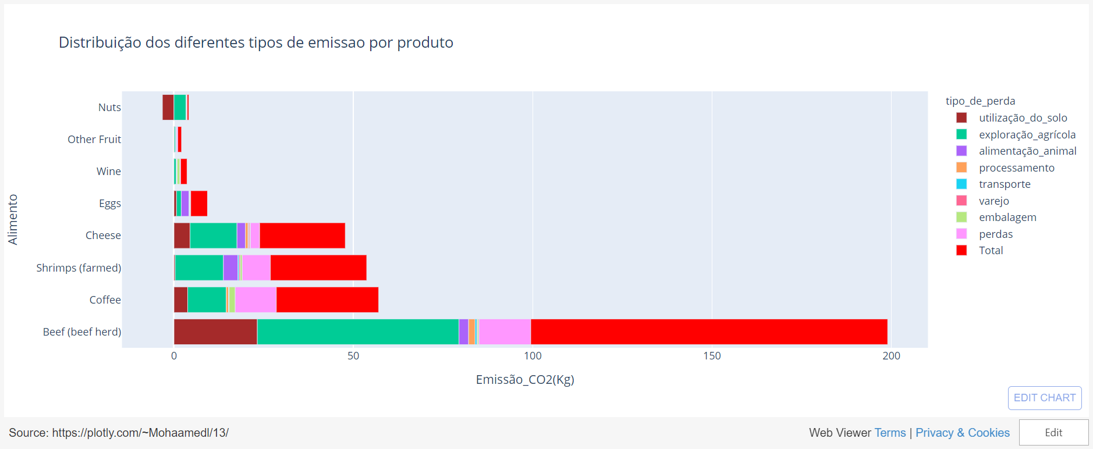
Questão 2 - Resultados
Conslusão
Introdução ao problema
Dados e Pre-processamento
Objetivos
Desenvolvimento de um sistema por ML para recomendação de receitas
Metodologia
Processamento, analise e discussão dos resultados

Slide 13
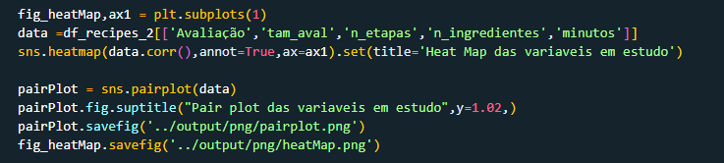
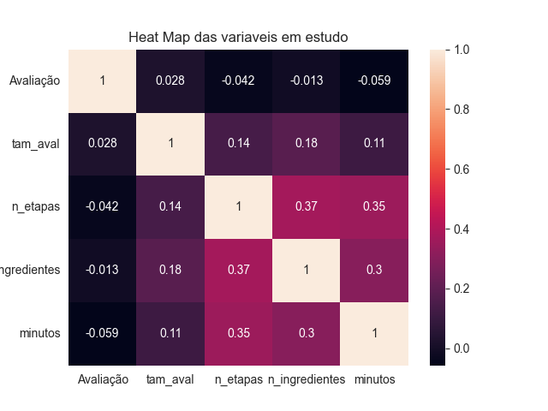
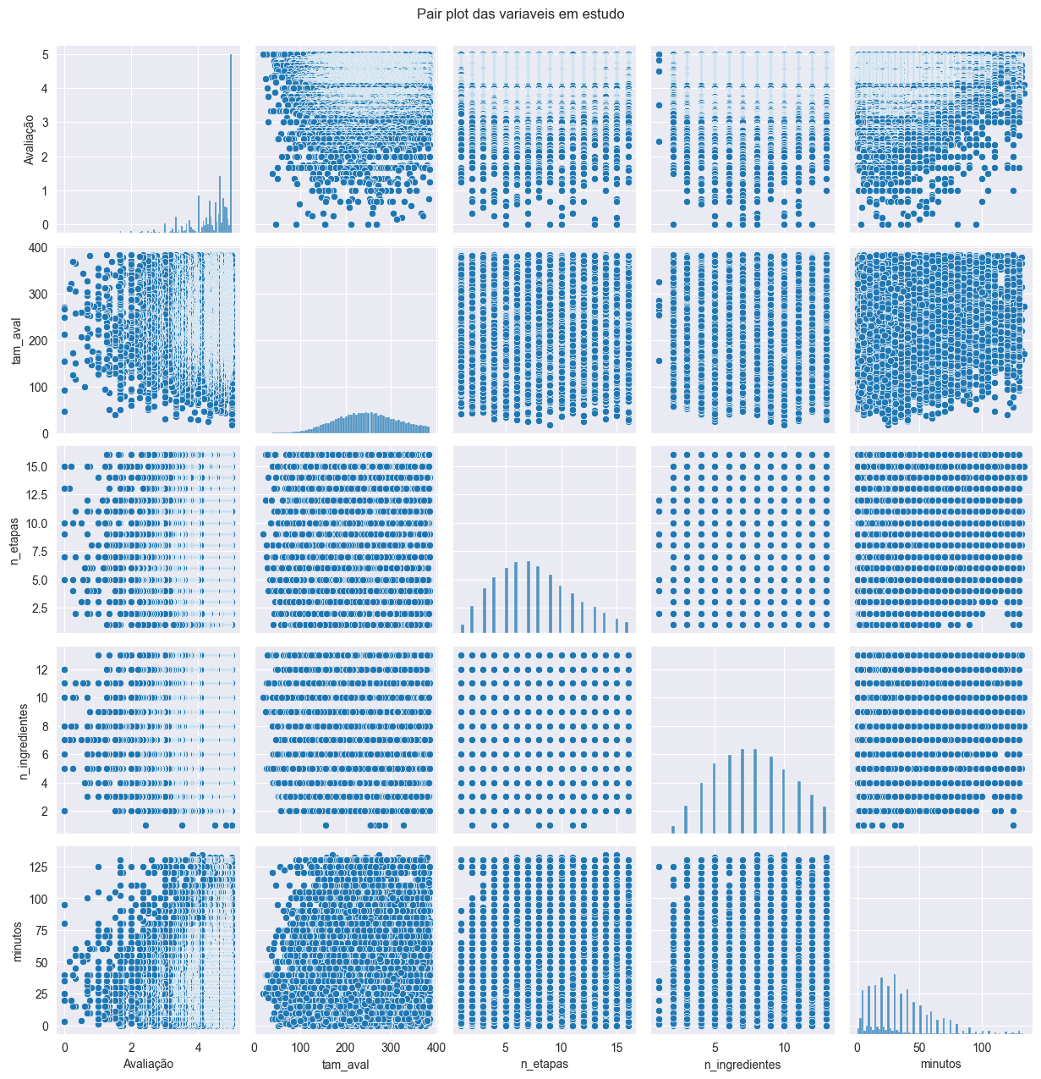
Processamento, analise e discussão dos resultados
Introdução ao problema
Conslusão
Questão 3 - Algoritmo
Objetivos
Desenvolvimento de um sistema por ML para recomendação de receitas
Resultados
Índice
Metodologia
Dados e Pre-processamento

Slide 14
Questão 3
Introdução ao problema
Conslusão
Objetivos
Desenvolvimento de um sistema por ML para recomendação de receitas
Metodologia
Processamento, analise e discussão dos resultados

Slide 15
Questão 3
Introdução ao problema
Conslusão
Objetivos
Desenvolvimento de um sistema por ML para recomendação de receitas
Metodologia
Processamento, analise e discussão dos resultados

Slide 16
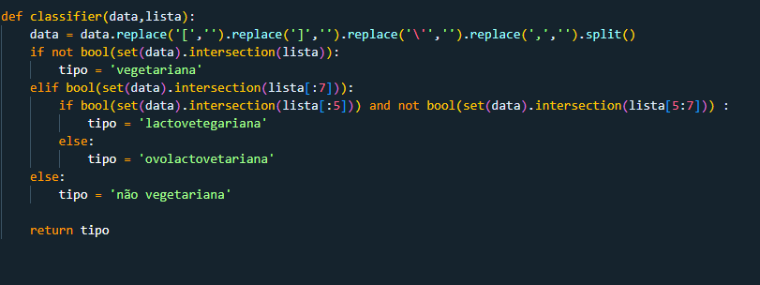
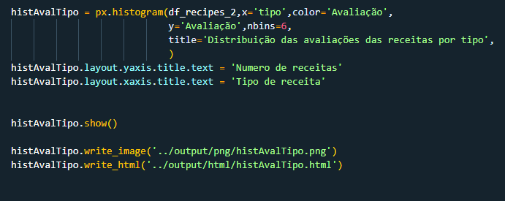
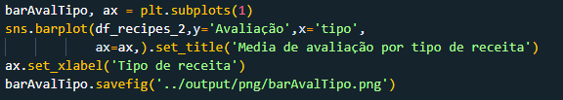
Questão 4 - Algoritmo
Introdução ao problema
Conslusão
Objetivos
Desenvolvimento de um sistema por ML para recomendação de receitas
Metodologia
Processamento, analise e discussão dos resultados

Slide 17
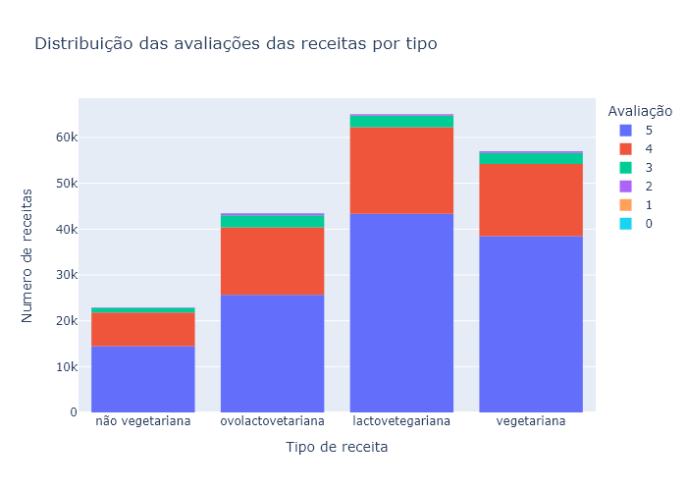
Questão 4 - Resultados
Introdução ao problema
Conslusão
Objetivos
Desenvolvimento de um sistema por ML para recomendação de receitas
Metodologia
Processamento, analise e discussão dos resultados

Slide 18
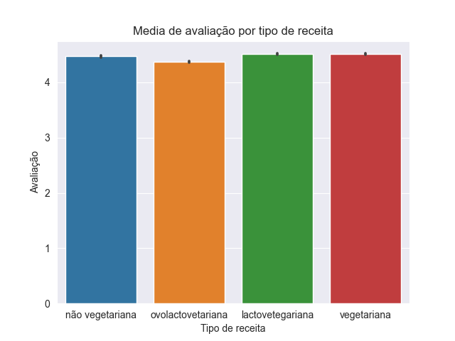
Questão 4 - Resultados
Introdução ao problema
Conslusão
Objetivos
Desenvolvimento de um sistema por ML para recomendação de receitas
Metodologia
Processamento, analise e discussão dos resultados

Slide 19
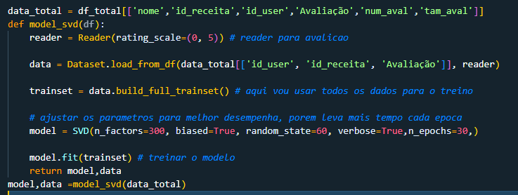
Conslusão
Desenvolvimento de um sistema por ML para recomendação de receitas
Introdução ao problema
Ajuste do modelo para primeira etapa
Objetivos
Índice
Metodologia
Processamento, analise e discussão dos resultados
Dados e Pre-processamento

Slide 20
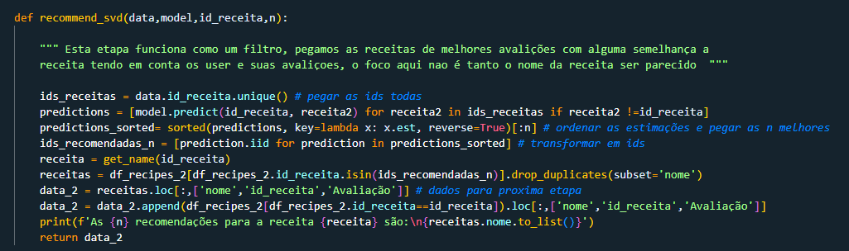
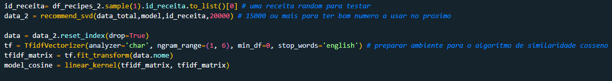
Conslusão
Desenvolvimento de um sistema por ML para recomendação de receitas
Introdução ao problema
Obter os melhores resultados para treinar o segundo modelo
Objetivos
Índice
Treinar o segundo modelo
Metodologia
Processamento, analise e discussão dos resultados
Dados e Pre-processamento

Slide 21
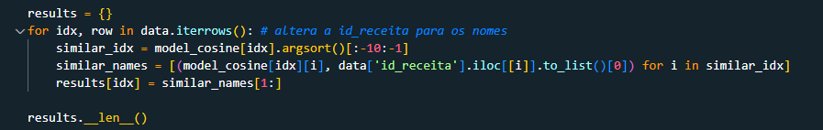
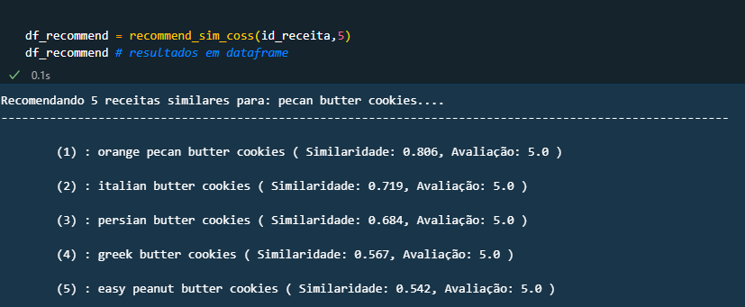
Conslusão
Desenvolvimento de um sistema por ML para recomendação de receitas
Introdução ao problema
Retirar os resultados
Objetivos
Índice
Metodologia
Processamento, analise e discussão dos resultados
Dados e Pre-processamento

Slide 22
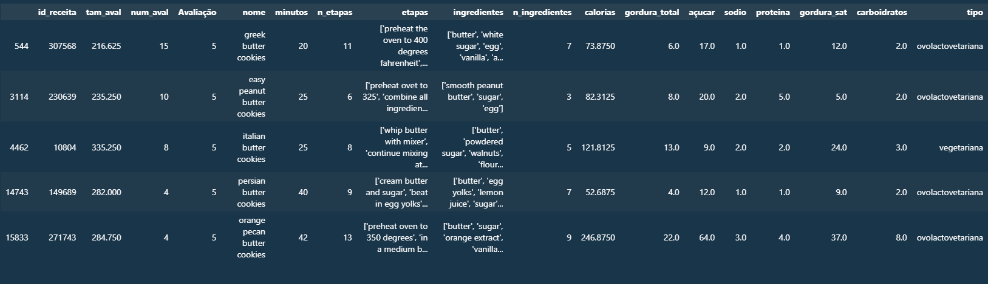
Conslusão
Desenvolvimento de um sistema por ML para recomendação de receitas
Introdução ao problema
Resultados
Objetivos
Índice
Metodologia
Processamento, analise e discussão dos resultados
Dados e Pre-processamento

Slide 23
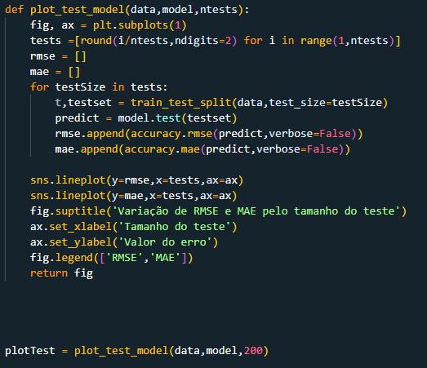
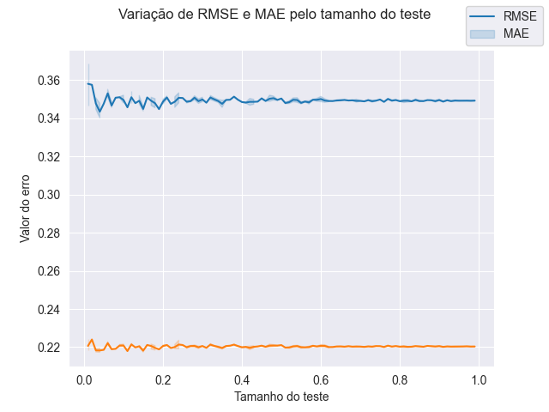
Questão 5 - Resultados
Introdução ao problema
Conslusão
Objetivos
Desenvolvimento de um sistema por ML para recomendação de receitas
Metodologia
Processamento, analise e discussão dos resultados

Slide 24
Notas finais
Introdução ao problema
Problemas do sistema:
Primeiro modelo:
Instável para poucos dados
Segundo modelo:
Lento
Baixa capacidade
Baixa eficiência
Objetivos
Desenvolvimento de um sistema por ML para recomendação de receitas
Índice
Metodologia
Processamento, analise e discussão dos resultados
Dados e Pre-processamento

Slide 25
Conslusão
Introdução ao problema
Objetivos
Desenvolvimento de um sistema por ML para recomendação de receitas
Fim
Metodologia
Processamento, analise e discussão dos resultados
Dados e Pre-processamento

